Slide 1
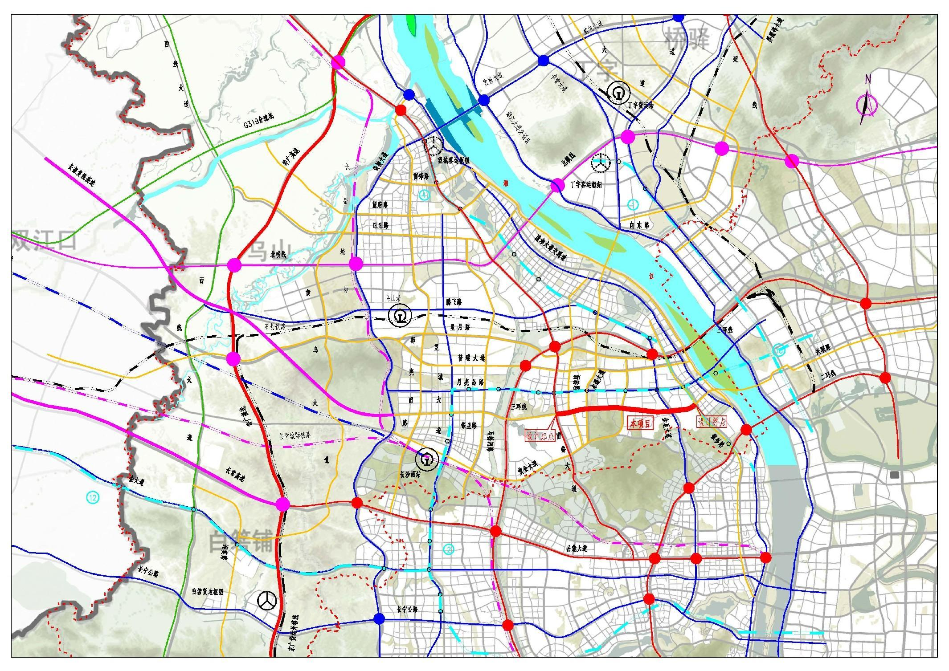
01 项目区位
银星路快捷化改造项目（雷锋大道－银杉路）起于雷锋大道，终于银杉路（兴联路大通道过江段起点），全长5.42公里，采用节点上跨改造形式，上跨永通大道、黄金大道、金甲冲路、金星路实现主线快捷化 。

Slide 2
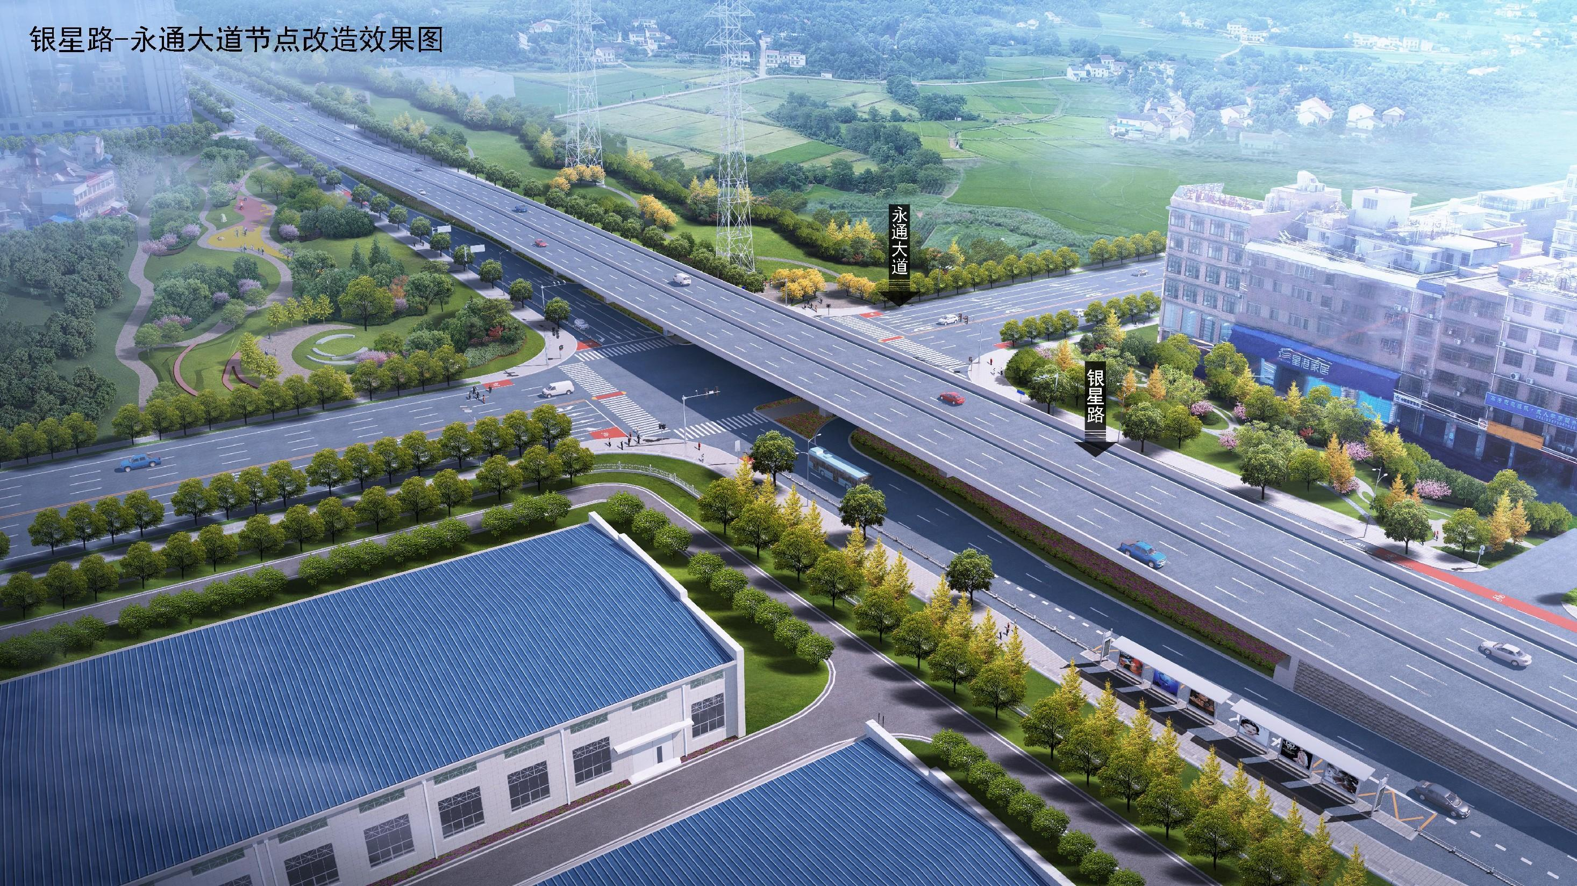
02 节点效果图

Slide 3
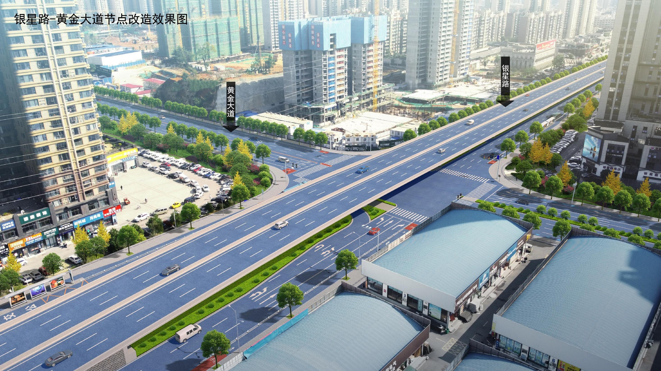
03 节点效果图

Slide 4
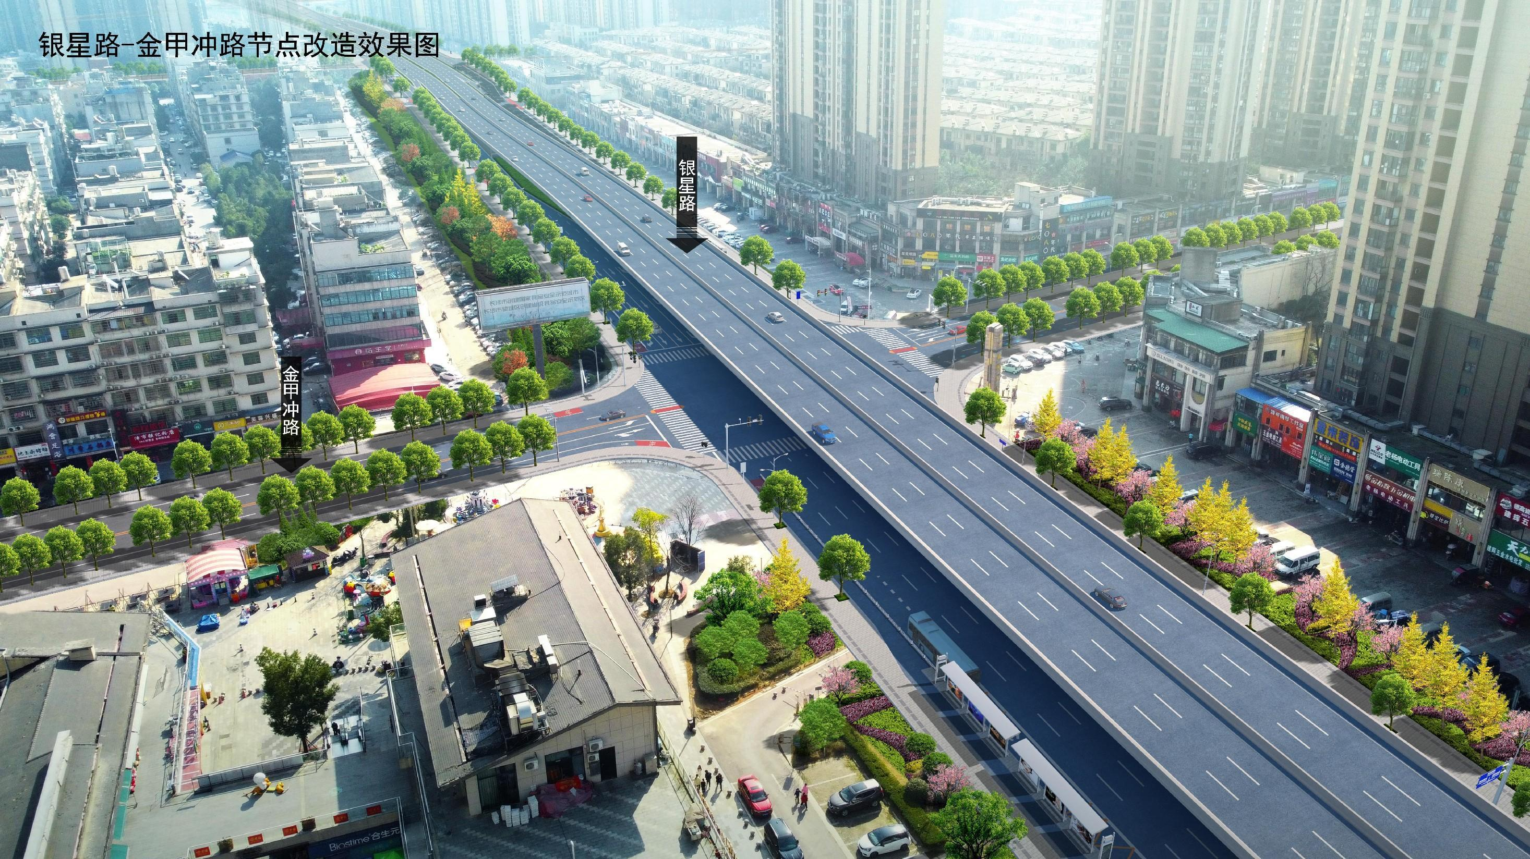
04 节点效果图

Slide 5
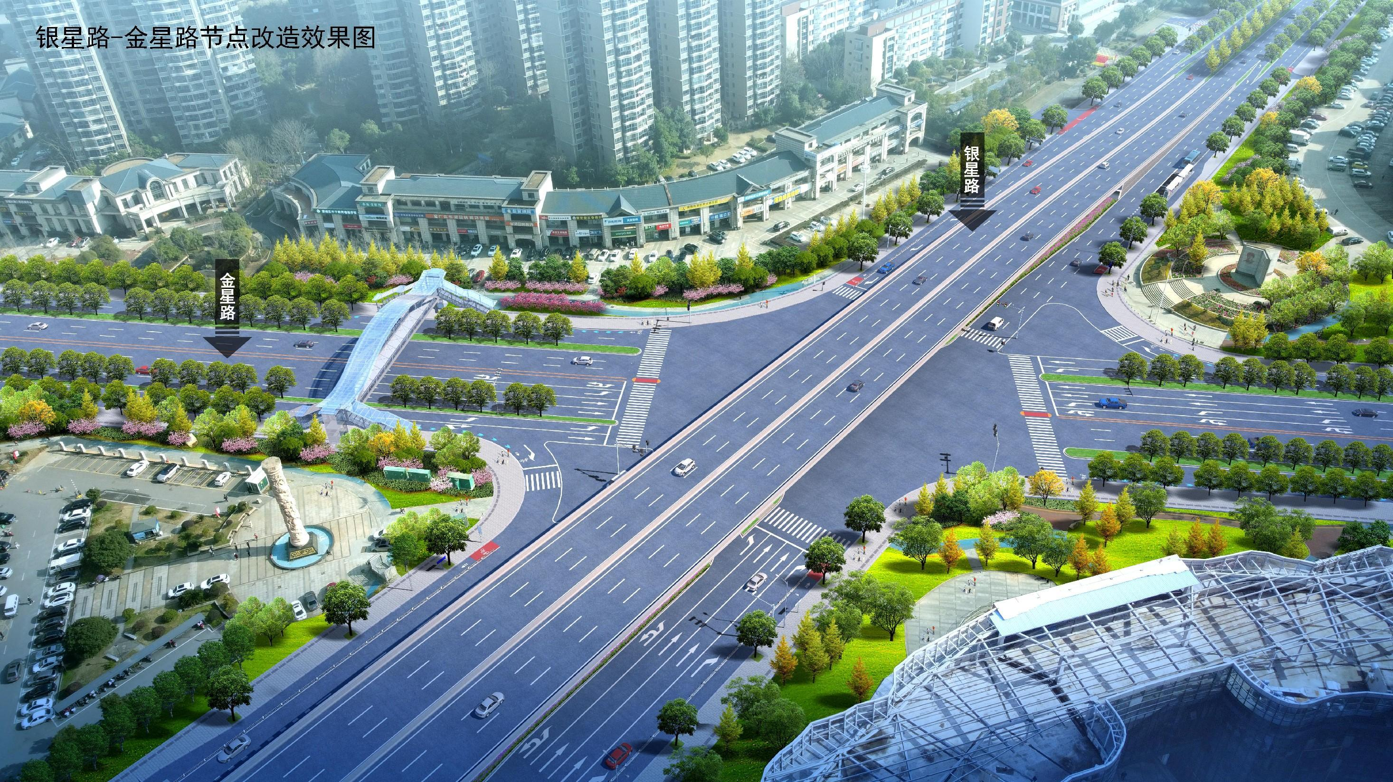
05 节点效果图

